Slide 1
Emigrace
Daniela Daňková

Slide 2
Emigrace - vymezení pojmu
emigrace pochází z lat. ex-migrare, vystěhovat se, znamená opuštění země původu a přestěhování do jiné země
imigrace znamená přistěhování ( z pohledu cílové země)
migrace se používá při přemisťování více lidí v rámci jednoho státu
exil - nedobrovolný (dočasný) odchod z vlastní země (vyhnanství, útěk)
exulant pochází z lat. exul, vypovězený, odešel nedobrovolně, často s tím, že se jednou vrátí (J. Amos Komenský, T.G. Masaryk)
reemigrace - návrat emigranta do země, z níž odešel
důvody emigrace mohou být ekonomické, politické, náboženské nebo jiné

Slide 3
Emigrace - vliv na prožívání člověka
emigrace může být pro člověka velmi těžkou životní zkouškou
nejistota, obavy, až strach z nového prostředí
přehodnocování postojů a hodnot
adaptace novému přírodnímu prostředí (např. jiné klimatické podmínky)
adaptace novému kulturnímu prostředí (např. jiný jazyk, zvyklosti a hodnoty)
čím víc je cílová kultura podobnější té původní, tím snadněji se jí může migrant přizpůsobit

Slide 4
Proces adaptace
seznamování s vnějšími charakteristikami prostředí
období zamilovanosti (idealizace nové země)
deziluze -> kulturní šok (přirozená součást procesu adaptace na nové prostředí)
narušení identity (např. ztráta postavení v nové společnosti)
pocit nostalgie (zidealizování minulosti a falešné naděje)

Slide 5
Endogenní a exogenní faktory, ovlivňující průběh adaptace

Slide 6
Endogenní faktory
faktory působící na migranta „zevnitř“. Zahrnují osobní historii migranta
temperament
charakter (postoje jedince)
schopnosti (schopnost přizpůsobit se, schopnost improvizace, komunikace a intelektová schopnost)
motivy pro emigraci
celkové psychické a fyzické zdraví

Slide 7
Exogenní faktory
vnější faktory, mezi které patří například odlišné fyzikální podmínky v nové zemi
kulturní a společenské prostředí
hodnoty dané kultury (výchova dětí, pravidla chování, postavení muže a ženy ve společnosti apod.)
legální/nelegální pobyt
vliv okolí (podpora a pochopení rodiny)

Slide 8
Československá emigrace
v průběhu 20. století mnoho emigračních vln
1. vyvolána nacistickou okupací roku 1939 (politicky angažovaní lidé a především Židé), velká část se po roce 1945 vrátila
2. vlna v roce 1948 z politických důvodů, Železná opona z roku 1952
3. emigrační vlna v roce 1968 pod dojmem invaze vojsk Varšavské smlouvy
odhadem odešlo z ČSSR v letech 1968-1969 104 000 lidí
mezi lety 1969 až 1989 odešlo z ČSSR dalších 140 až 150 tisíc lidí, z nichž bylo 24% dětí a 41% osob ve věku 16-30 let

Slide 9
KAZUISTIKA
Damian, 19 let
Daniela Daňková

Slide 10
Celková charakteristika:
Damian je polské národnosti
Od svých 14- ti let žije v Německu
Bydlí se svými rodiči a sestrou v Bad-Dürkheimu
Přes týden bydlí na internátě v Neckargemündu
Navštěvuje školu Stephen-Hawking-Schule (SRH), přípravný rok na povolání (Berufsvorbereitungsjahr), zaměřený na obor elektrotechnika
Je velmi společenské a přátelské povahy, extrovert
Damian trpí kromě tělesného postižení narušenou plynulostí řeči, koktavostí
Kouří 10 cigaret denně

Slide 11
Rodinná anamnéza:
Matka se narodila v roce 1972, má vystudovanou střední odbornou školu, podniká v oblasti uklízecích služeb
Otec se narodil v roce 1969. Vystudoval střední odbornou školu, pracuje jako dělník
V rodině matky a otce se nevyskytují žádné vrozené choroby a postižení
Pro emigraci do Německa se rodiče rozhodli z důvodu nezaměstnanosti
Damian má o tři roky mladší sestru Annu

Slide 12
Osobní anamnéza:
U Damianovi matky se jednalo o první těhotenství
Chlapec se narodil v říjnu roku 1991 ve 25. týdnu těhotenství s nízkou porodní váhou
Předčasný a protrahovaný porod způsobil Damianovo tělesné postižení dolních končetin na základě DMO
Symptom tělesného postižení- symptomatická porucha řeči, koktavost

Slide 13
Sociabilita:
Damian je zcela samostatný
Chodí pomocí berlí
Sociabilita je výborná
Před přestěhováním do Německa se Damian neučil německy, neuměl tuto řeč
První dny a měsíce v nové zemi byly pro Damiana velmi náročné, nerozuměl úkolům ve škole a nedokázal nic říct
Po dvou letech v Německu se Damian již dobře domluvil německy
Damian se naučil německy ve škole, nikdy neměl soukromého učitele

Slide 14
Psychosomatické zvláštnosti:
Psychosomatický vývoj byl v dětství opožděn
Grafický projev je průměrný
Horší koncentrace, nevydrží se dlouho soustředit na zadaný úkol
Postrádá trpělivost, úkoly neplní pečlivě
Kdyby neměl tělesné postižení, přál by si být fotbalistou
Mezi Damianovi záliby patří hra venku, přátelé, počítačové hry, filmy a hudba

Slide 15
Vliv rodinného zázemí:
Rodiče se pro emigraci do Německa rozhodli z důvodu vysoké nezaměstnanosti v Polsku
Damian se nechce do Polska vrátit, v Německu vidí větší šanci pracovního uplatnění
Rodina mezi sebou hovoří polsky
S prarodiči, žijícími v Polsku, rodina udržuje styk
Oba rodiče jsou silnými kuřáky
Damian vykouří ve svých 19 letech přibližně 10 cigaret denně, rodiče ho v tom podporují, kouří společně
Ani alkohol není domácím tabu, ale konzumuje se pouze v mimořádných situacích (oslavy narozenin, svátky, výročí apod.)

Slide 16
Vliv školního prostředí:
Damian navštěvuje od září roku 2010 Stephen-Hawking Schule v Neckargemündu
Adaptace na nové prostředí byla výborná
Školní prostředí je příznivé, Damian bydlí přes týden na internátě, kde má na něho vliv mnoho kamarádů
Vzhledem k tomu, že škola je součástí rehabilitačního střediska, dostává se Damianovi všestranná péče především v oblasti fyzioterapie, ale i ergoterapie, či logopedie
Pozitivní vliv učitelů, kteří kladou důraz na spolehlivost a pečlivost (především třídní učitel)
Před nástupem do přípravného roku na povolání, navštěvoval Damian základní školu a učiliště pro tělesně postižené v Ludwigshafenu, kam denně dojížděl

Slide 17
Vliv spolužáků a kamarádů:
Vzhledem k pobytu na internátě mají na Damiana velký vliv jeho spolužáci a kamarádi
Mezi ostatními spolužáky je Damian velmi oblíbený a vyhledávaný
Většina spolužáků kouří, počet vykouřených cigaret za den narůstá
Damian se v odpoledních hodinách prochází s kamarády venku, jezdí do Heidelbergu za zábavou a do hospody
Nejlepší kamarád Lukas vlastní počítač, na kterém hrají často násilnické hry

Slide 18
Shrnutí:
Damian se narodil s tělesným postižením
Přestěhováním do Německa chtěli rodiče dětem zkvalitnit jejich život a nabídnout větší životní možnosti v podobě budoucího povolání
Přes zátěžové počátky v nové zemi se nyní Damianovi daří dobře, mluví výborně německy
O možnosti vrácení se do rodné země Damian neuvažuje, v Německu se mu líbí a vidí zde větší možnost pracovního uplatnění
Rodiče na Damiana mají pozitivní vliv např. cílevědomostí a odvahou učinit změnu k lepšímu
Rodiče na Damiana mají negativní vliv ve smyslu zdravého životního stylu, do kterého nepatří kouření
Kamarádi Damiána podporují v kouření a trávení volného času neperspektivním způsobem
Učitele na Damiana mají velmi pozitivní vliv, vedou nejen Damiana, ale i ostatní žáky k samostatnosti, odpovědnosti, poctivosti, trpělivosti, toleranci a úctě.

Slide 19
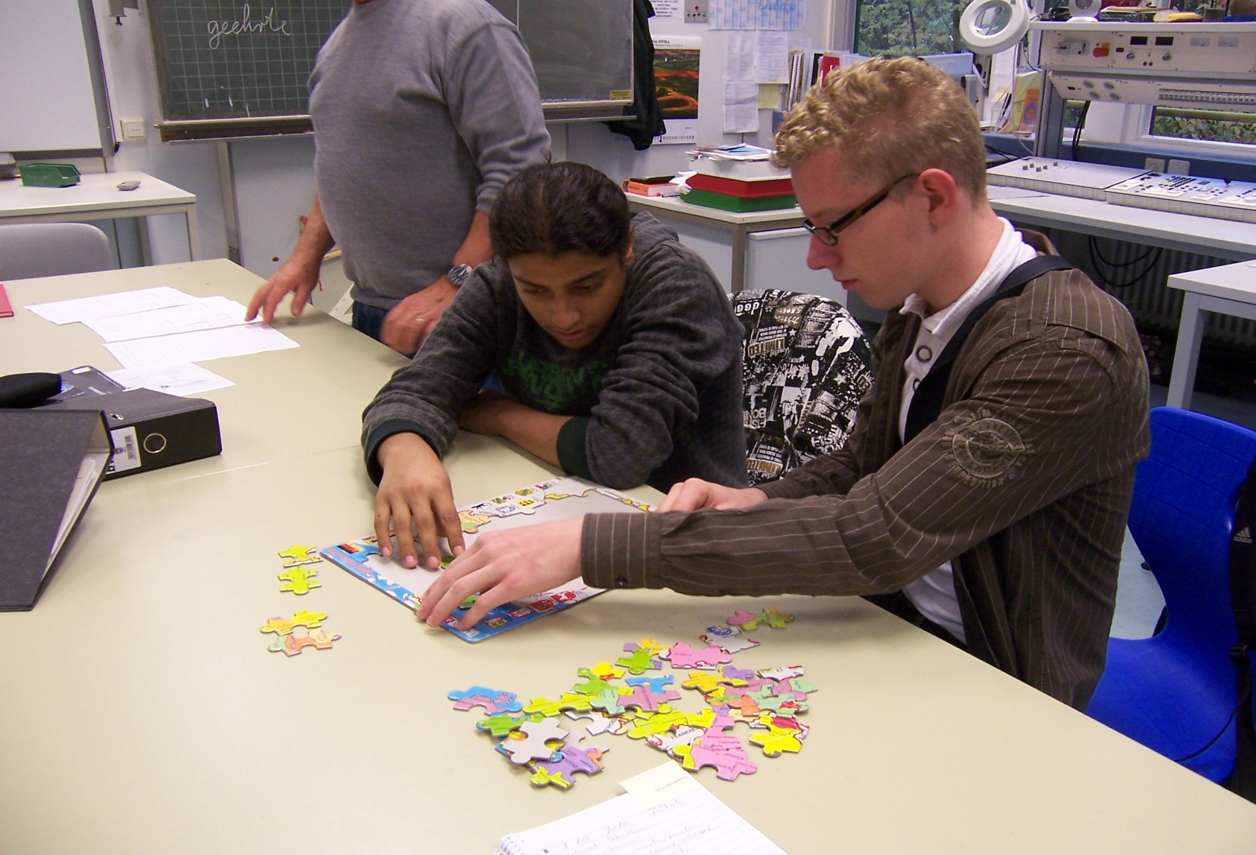

Slide 20
Zdroje:
http://cesivamerice.sweb.cz/04_diplomka_psycho.htm
http://www.fortunecity.com/victorian/durer/23/emigrace/policka.htm
http://cs.wikipedia.org/wiki/Emigrace

Slide 21
DĚKUJI ZA POZORNOST,
PŘEJI PŘÍJEMNÝ DEN
☺

